Slide 1
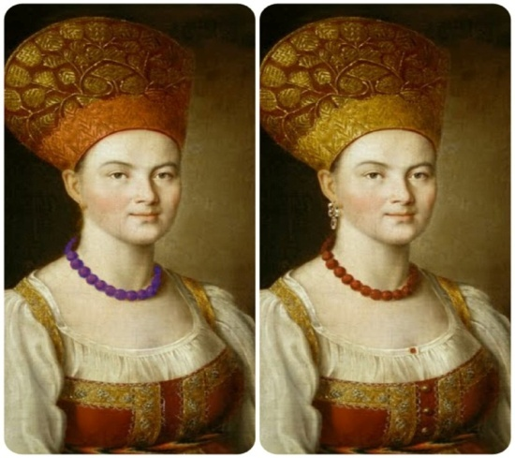
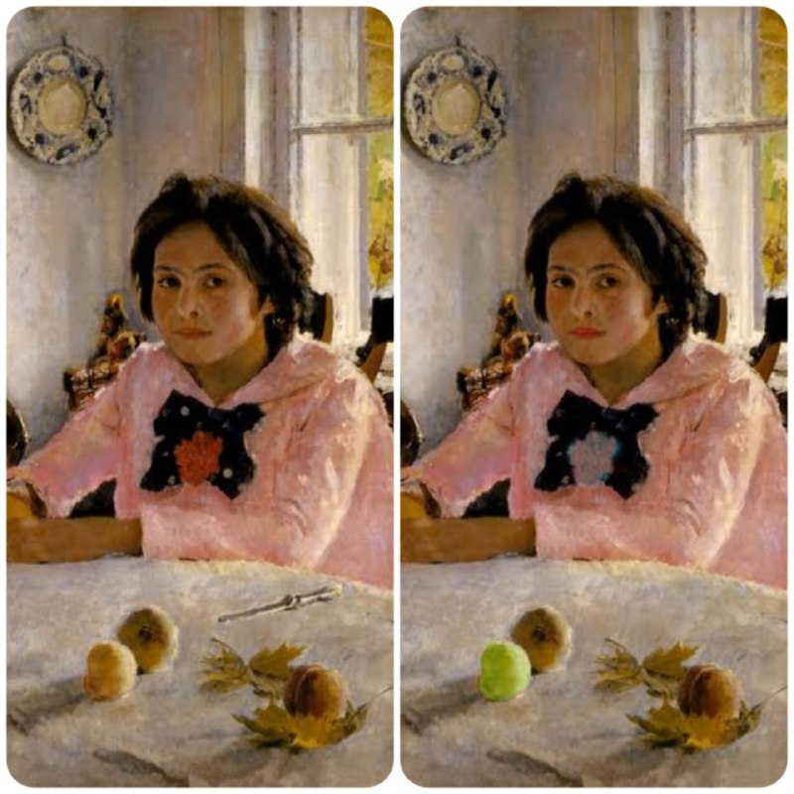
ЭМБЛЕМА ДОО
Муниципальное бюджетное дошкольное образовательное учреждение «Детский сад № 481 г.Челябинска»
«Найди отличия»
Дидактическая игра
по ознакомлению с портретной живописью
Детальность рисунка, сложность заданий, количество отличий – все это делает игру актуальной в любом возрасте. Дети сразу вовлекаются в интересное занятие и с удовольствием исследуют картинку за картинкой. Можно играть одному или с друзьями, по очереди или наперегонки.
Целевая аудитория:
дети дошкольного возраста, педагоги, родители.
Искусство – средство эстетического воспитания, основа художественного воспитания и развития ребенка. Произведения живописи дают возможность активизировать различные виды познавательной деятельности детей и речевые навыки. Процесс познания затрагивает душу ребенка, а это способствует формированию духовности подрастающего поколения.
Цель: закрепление знаний о портретной живописи
Задачи: развивать умение внимательно рассматривать художественное произведение, ориентироваться на полотне картины, сравнивать предметы, устанавливать их различие и сходство.

Slide 2
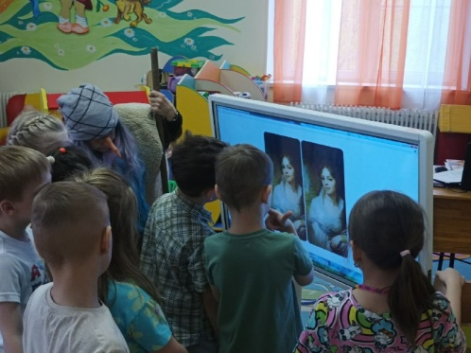
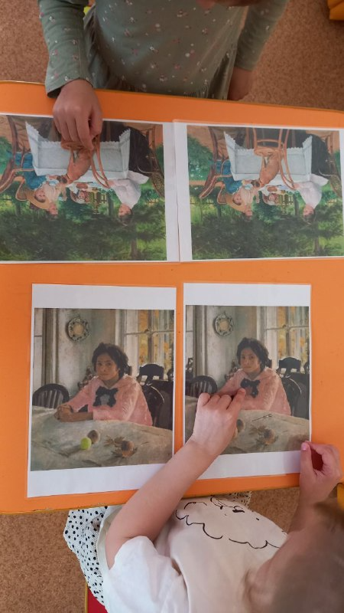
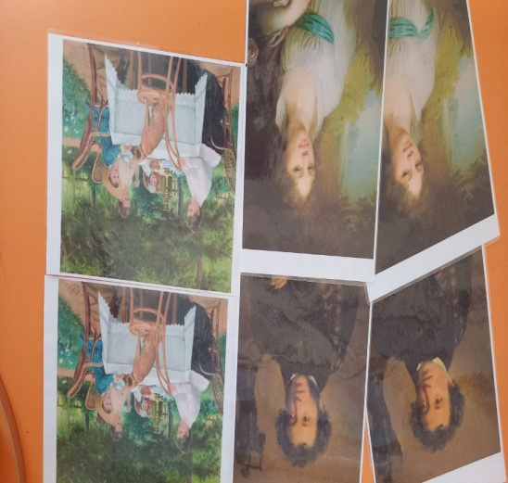
СОДЕРЖАНИЕ
Искусство
.
«Найди отличия»
Категория детей:
Дети 3-8 лет
Форма организации игры:
подгрупповые игры, игры в парах, индивидуальная работа с ребенком, самостоятельная игра в свободной деятельности детей, домашние игры с родителями.
Правила игры:
ребенку предлагаются две на первый взгляд одинаковые картинки с изображением художественного произведения, в которых нужно найти отличающиеся детали. Картинки могут быть как на бумажном носителе, так и в интерактивном формате. В качестве усложнения материала можно увеличивать количество измененных деталей, включать правило «кто быстрее» или «кто больше».
Здесь может быть ваш текст
Для большинства эта игра направлена на развитие внимания и усидчивости ребенка. Однако это далеко не единственный аспект, который она тренирует.
С ее помощью развиваются навыки счета (умение посчитать вслух потребуется ребенку, чтобы перечислить уже найденные отличия).
Обсуждая картинку, ребенок учится описывать то, что видит, развивает связную речь и умение связно излагать свои мысли.
Отличия могут быть выполнены в виде разной формы или цветового решения отдельных деталей. В этом случае ребенок повторит названия цветов и геометрических фигур.
итьолрип
Материал подготовили воспитатели
Михренина Ирина Викторовна
Гордеева Оксана Валерьевна

